Slide 1
Okruh č. 8: Vyučovací metody

Slide 2
Metoda je způsob a základní prostředek společné činnosti učitele a žáků vedoucí k dosažení plánovaných výukových cílů. Představuje procesuální stránku vyučování.
Dle L. Mojžíška (1988): „pedagogická specificky didaktická aktivita subjektu a objektu vyučování, rozvíjející vzdělanostní profil žáka, současně působící výchovně, a to ve smyslu vzdělávacích a také výchovných cílů a v souladu s vyučovacími a výchovnými principy. Spočívá v úpravě obsahu, v usměrnění aktivity subjektu a objektu, v úpravě zdrojů poznání, zájmů a postojů."

Slide 3
Historický vývoj vyučovacích metod
Jak se lidé - děti dříve učili?
Pojem vychází z řeckého slova „methodos“, což znamená cestu, postup.
Dříve převládaly napodobování činností dospělých, bezprostřední účastí na běžném
životě, vyprávění a vysvětlování (zachování tradic, bájí a mýtů)
Antické Řecko - metoda přednášky (Démosthenes) a metoda rozhovoru (Sokrates)
Středověk - metody slovní, pamětní osvojování církevních textů), slovo mluvené a psané a později i tištěné se stalo hlavním nositelem informací.
17. století - J.A. Komenský - metoda přirozená (charakterizována analýzou, syntézou a synkresí). Tento směr rozvíjeli J.J. Pestalozzi, F.W.A. Diesterweg, K.D. Ušinskij a další.
19. století - J.F. Herbart didaktické postupy založené na analýze psychických procesů (přinášelo pouze jednostranný intelektualizmus)
Reformního hnutí (Dewey, Kilpatrick)
Po druhé světové válce snaha o modernizaci obsahů a kurikula
20. století - alternativní metody

Slide 4
Pedagogické přístupy
Konstruktivistický přístup
pedagogický proud, který klade důraz na procesy objevování, rozšiřování poznávacích struktur
poznávání se děje konstruováním tak, že nové informace si žák řadí do existujících smysluplných struktur
konstruktivistické koncepce vyučování předpokládají, že poznání je strukturováno aktivitou žáka
žáci chápou učení jako aktivní proces, v němž sami konstruují své vědění
Transmisivní přístup
klade důraz na předávání poznatků, které učitel hodnotí
dogmatické pojetí nezahrnuje zkušenosti žáka
učitele považuje za garanta pravdy
na žákovi je, aby si znalosti osvojil

Slide 5
Faktory ovlivňující volbu metod
Druh vzdělávací instituce (ZŠ)
Zákonitosti a zásady výchovně vzdělávacího procesu
Charakter předmětu
Organizační formy
Učební možnosti žáků a jejich předpoklady
Psychické zvláštnosti žáků mladšího školního věku
Zvláštnosti vnějších podmínek vyučování
Osobnost učitele
Zasazení metody v systému metod

Slide 6
Systém metod výuky
Subsystém | Modalita
Informačně receptivní | Přednáška, výklad, rozhovor, instruktáž, demonstrační výklad, řešení neproblémových úloh
Problémová | Problémový výklad, demonstračně problémový výklad, heuristický rozhovor, řešení problémových úloh, řízená diskuse, didaktické hry
Výzkumná | Samostatná experimentální a teoretická činnost, řešení badatelských úloh
dle I. J. Lerner, 1986

Slide 7
Didaktické principy
Princip výchovnosti vyučování
Princip vědeckosti
Princip spojení teorie s praxí a školy se životem
Princip komplexního rozvoje osobnosti žáka aj.

Slide 8
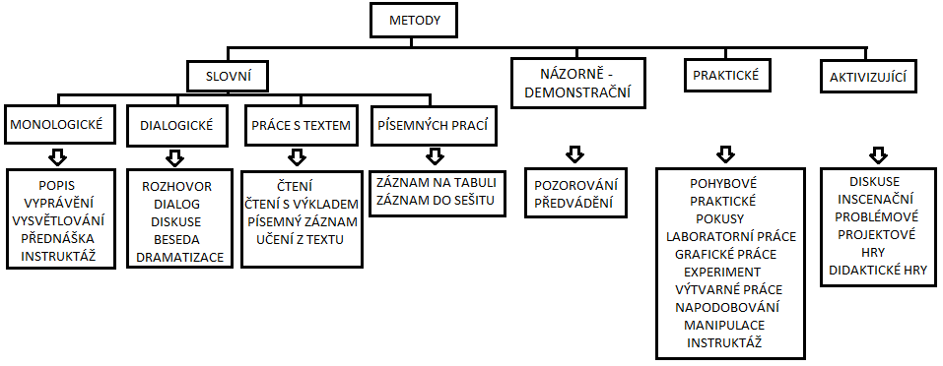
Přehled vyučovacích metod

Slide 9
ČERPÁNO Z LITERATURY:
Skalková, Jarmila. Obecná didaktika. Praha: ISV, 1999. ISBN 978-80-247-1821-7.
Kalhous,Zdeněk, Obst, Otto a kol. Školní didaktika. Praha: Portál, 2002. ISBN 978-80-7367-571-4.
Vališová, Alena a Miroslava Kovaříková. Obecná didaktika. Praha: Grada, 2021. ISBN 978-80-271-4522-5.
Mojžíšek, Lubomír. Didaktika. Teorie vzdělání a vyučování. Praha: SPN, 1988.
Lerner, I. J. Didaktické základy metod výuky. Praha : SPN, 1986.

